Slide 1
第五阶段NodeJS
基础与核心模块
【3 ES6在NodeJS中的应用】

Slide 2
本章内容
1、ECMAScript6简介
2、webstorm设置支持ES6语法
3、ES6的新语法和特性
4、NodeJS下ES6的兼容性

Slide 3
什么是ES6
ECMAScript 6（以下简称ES6）是JavaScript语言的下一代标准，已经在2015年6月正式发布。
ECMAScript和JavaScript到底是什么关系？

Slide 4
ECMAScript发布历史
时间 | 6个月/版本
2011年 | ECMAScript 5.1版发布
2015年6月 | ECMAScript 6.0版发布/ 2015标准/ES2015
2016年6月 | ECMAScript 6.1版发布/ 2016标准/ES2016
2017年6月 | ECMAScript 6.2版发布/ 2017标准/ES2017

Slide 5
ES6的目标
ES6的目标，是使得JavaScript语言可以用来编写大型的复杂的应用程序，成为企业级开发语言。

Slide 6
语法提案标准流程
一种新的语法从提案到标准，要经历五个阶段，每个阶段都需要有TC39委员会批准，标准如下：
Stage 0 - Strawman（展示阶段）
Stage 1 - Proposal（征求意见阶段）
Stage 2 - Draft（草案阶段）
Stage 3 - Candidate（候选人阶段）
Stage 4 - Finished（定案阶段）
查看提案：Github.com/tc39/ecma262

Slide 7
Webstorm设置支持ES6语法
File > Settings>Languages & Frameworks>JavaScript

Slide 8
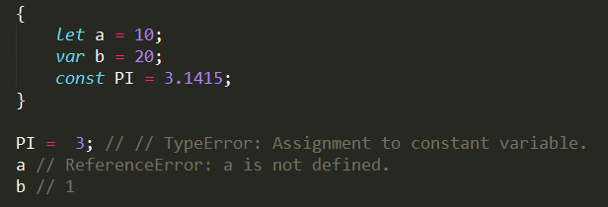
ES6新语法和特性
Let 与 const 关键字：
特性：
Let块内有效，let不存在变量提升，暂时性死区（绑定区域），不允许重复声明。
const 常量不可修改， 只声明不赋值会报错。不能拥有其他与常量名称一致的变量

Slide 9
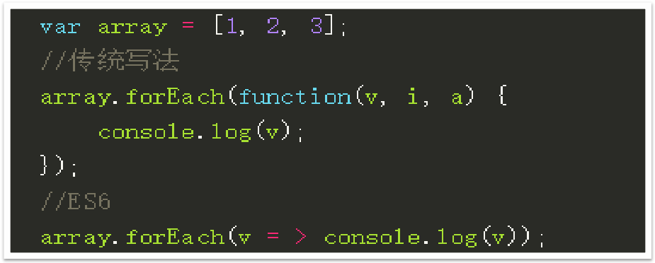
ES6新语法和特性
箭头操作符语法：
特性：箭头函数就是个是简写形式的函数表达式,并且它拥有词法作用域的this值，自动绑定this为定义时所在的作用域（call和apply也不可改变）.箭头函数总是匿名的.
原ES5：如果在未被调用的函数内，this指向的是global。

Slide 10
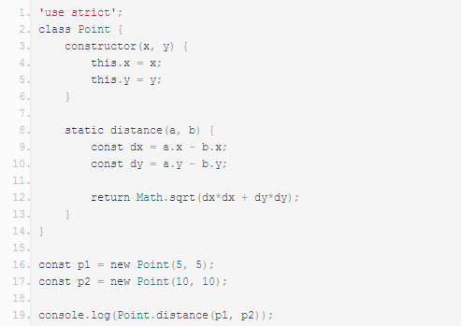
ES6新语法和特性
类的支持：
继承
定义类的两种方式：
1、类声明
2、类表达式
注意：首字母大写

Slide 11

ES6新语法和特性
字符串模板：
字符串
对象多行文本
运算
函数
特性：大括号内可以放任意的js表达式，运算以及引用对象属性

Slide 12
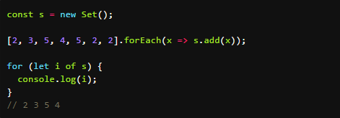
ES6新语法和特性
Set：
特性：
数据结构 Set，它类似于数组，但是成员的值都是唯一的，不会类型转换，可以接受数组为参数

Slide 13
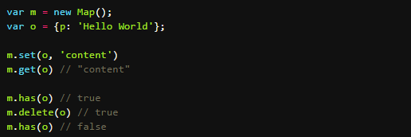
ES6新语法和特性
Map：
特性： map对象是一个简单的键/值映射。任何值（包括对象和原始值）都可以用作一个键或一个值。实例时可接受数组为参数
注意，只有对同一个对象的引用，Map结构才将其视为同一个键。这一点要非常小心。

Slide 14
Set、Map方法
操作方法和属性：
size；
clear();
has(value);
delete(value)
add(value)
set(value)
get(key)

Slide 15
Set、Map方法
遍历方法：
keys();
values();
entries();
forEach();

